Slide 1
Введение в глубокое обучение
Некрасов Константин Олегович
Директор по разработке ML-моделей
АО «Газпромбанк»
t.me/algolab

Slide 2
План занятия
Знакомство с датасетом MNIST
Сверточные нейронные сети (CNN)
Pooling слой

Slide 3
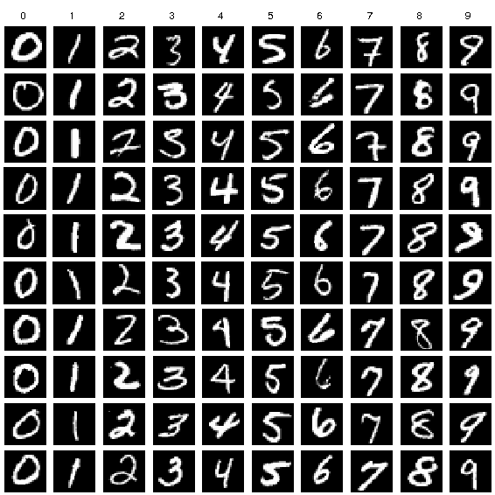
Датасет MNIST
Задача классификации на 10 классов черно-белых изображений размер 32х32

Slide 4
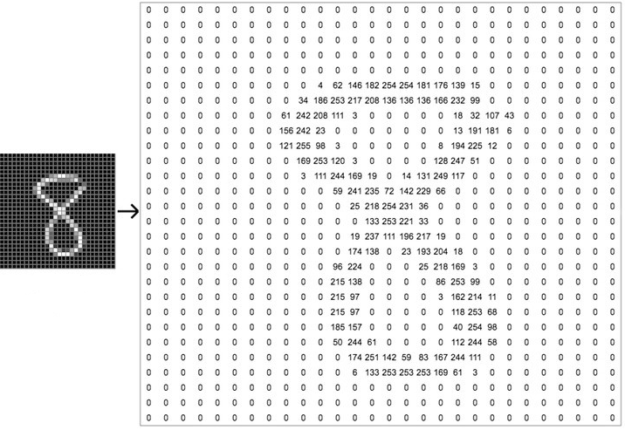
Датасет MNIST
Черно-белая картинка представляется матрицей чисел из отрезка [0, 255] размера 32х32
32
32

Slide 5
Растягивание картинки в вектор

Slide 6
Классификация картинок полносвязной сетью:
Недостатки:
Слишком много нейронов в 1 слое сети
Ломаются пространственные отношения на картинке, которые могли бы помочь сети в задаче классификации

Slide 7
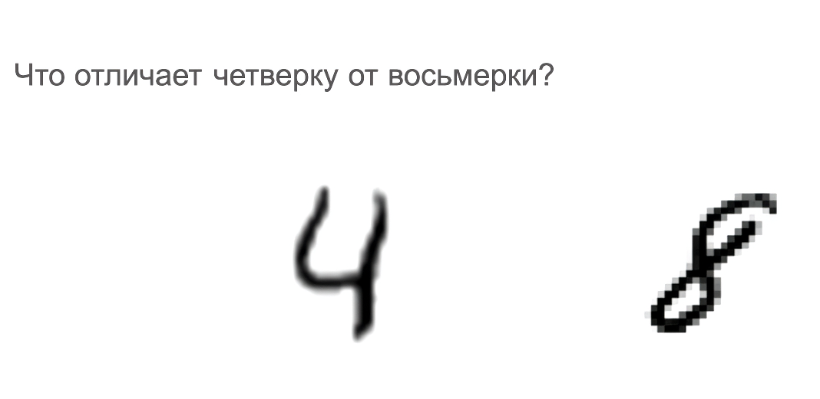

Slide 8
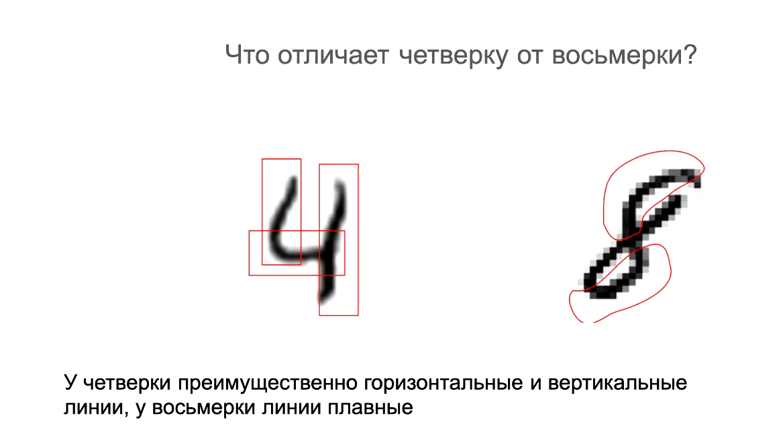

Slide 9
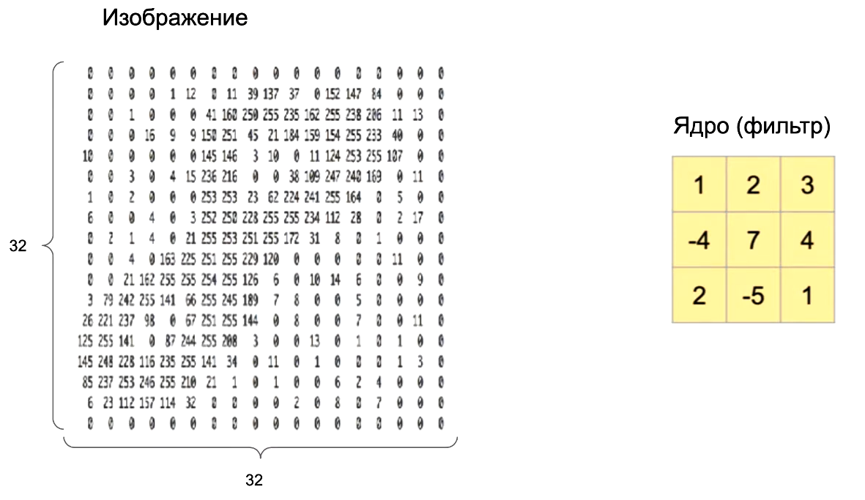
Свертка:

Slide 10
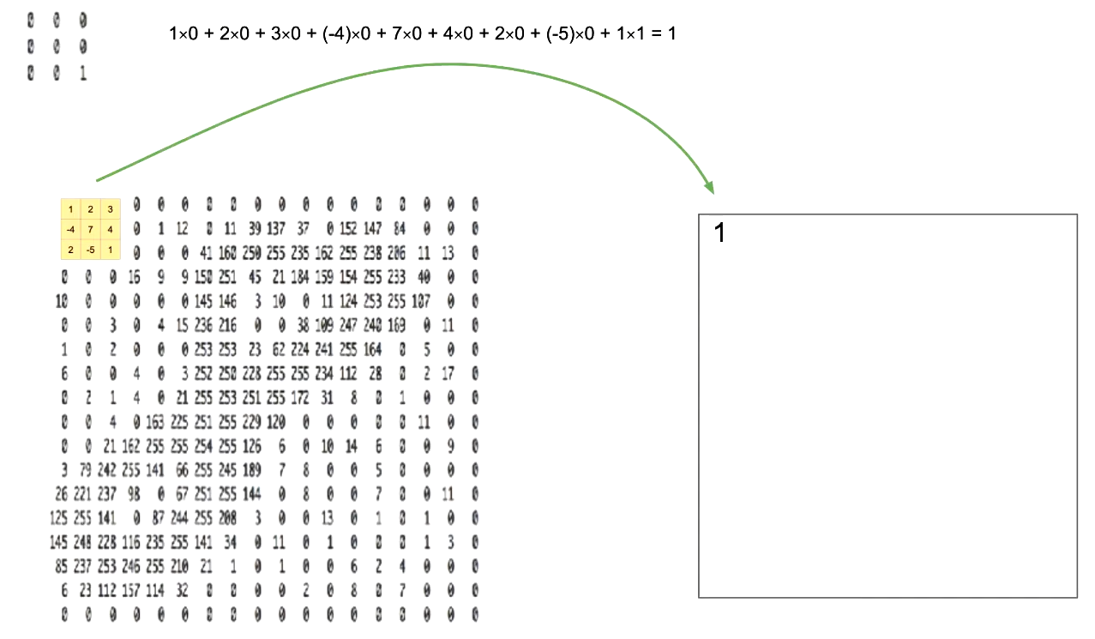
Свертка:

Slide 11
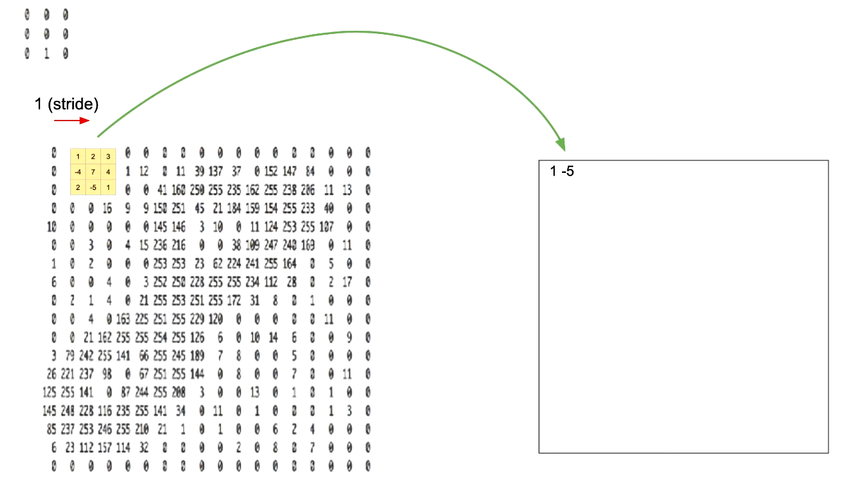
Свертка:

Slide 12
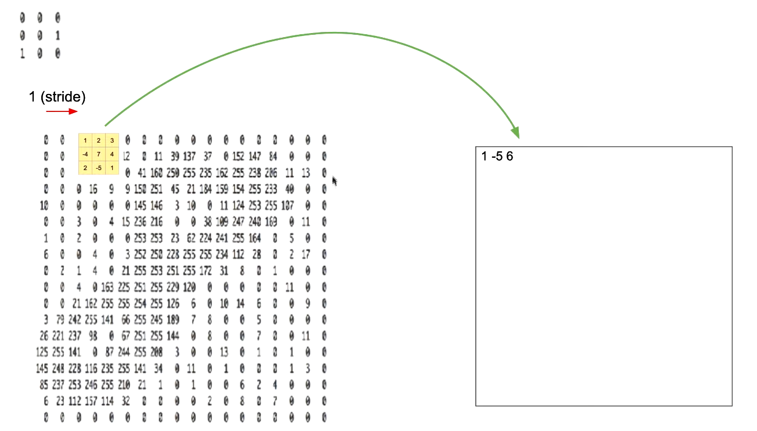
Свертка:

Slide 13
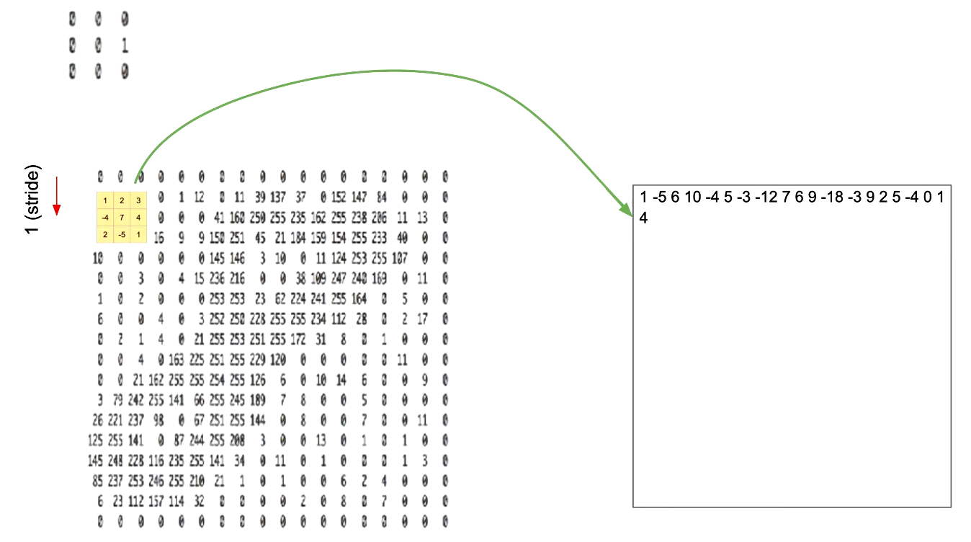
Свертка:

Slide 14
Свертка:

Slide 15
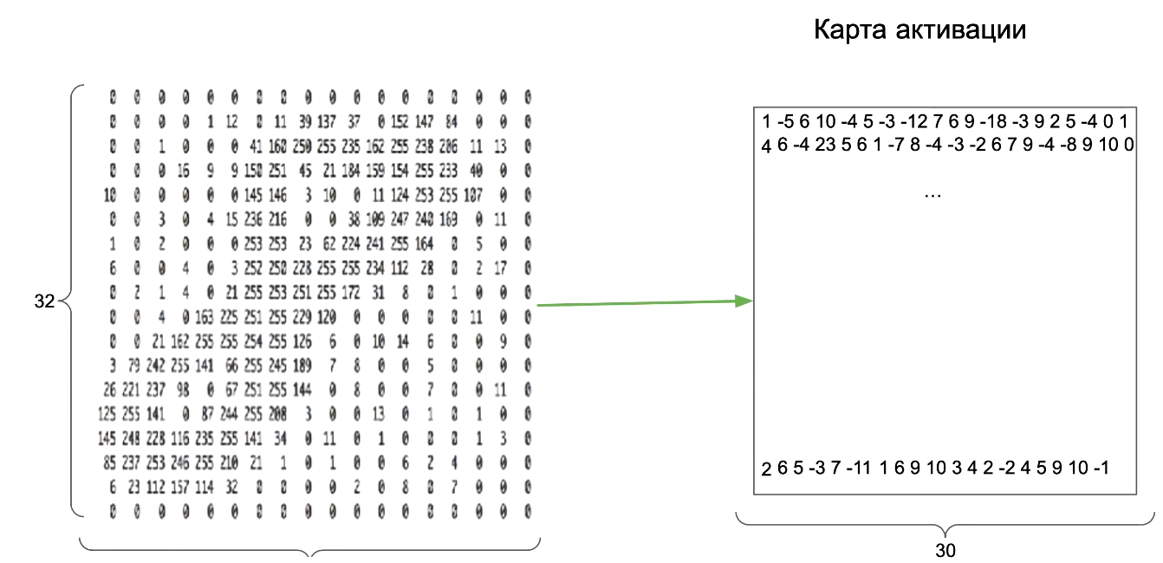
Свертка:

Slide 16
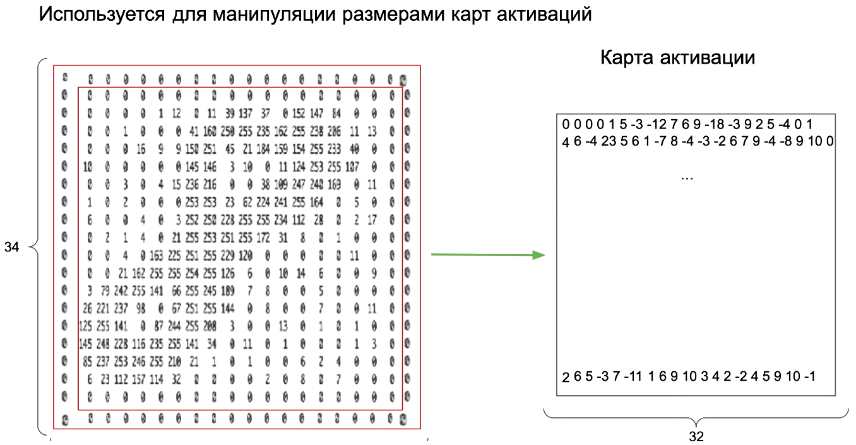
Padding

Slide 17
Strided

Slide 18
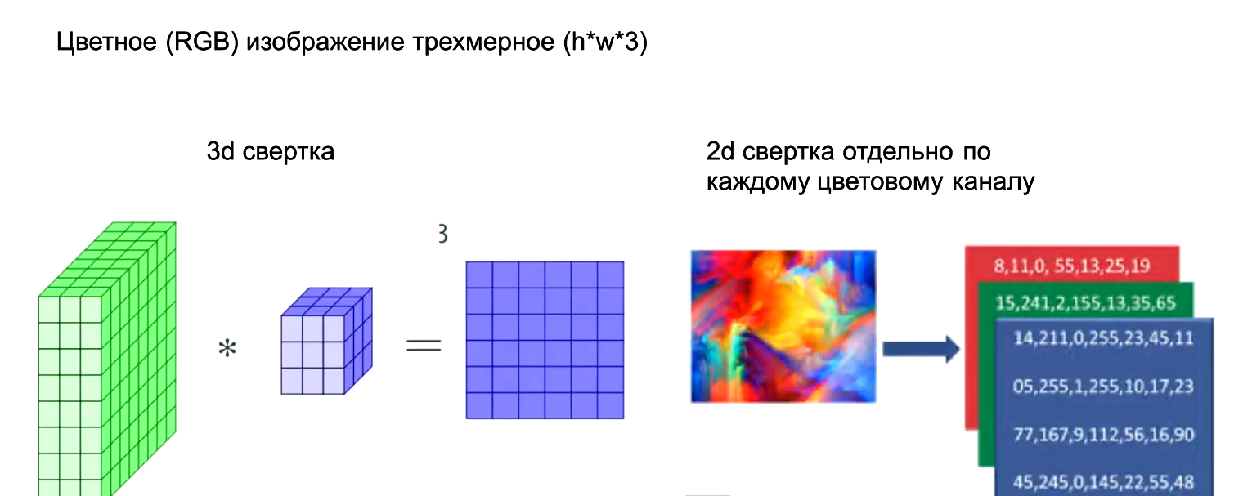
Свертка цветных изображений

Slide 19
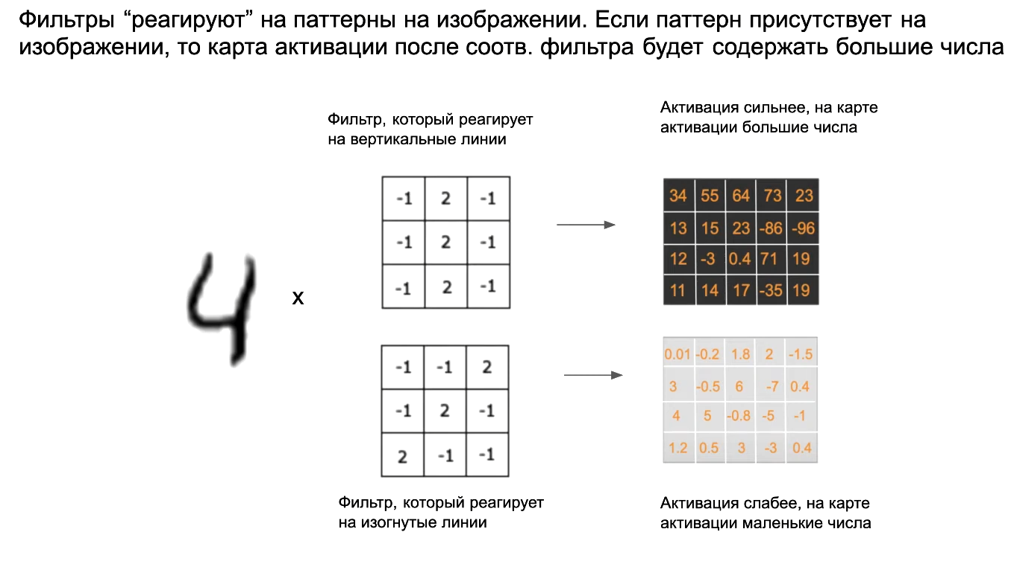
Свертка цветных изображений

Slide 20
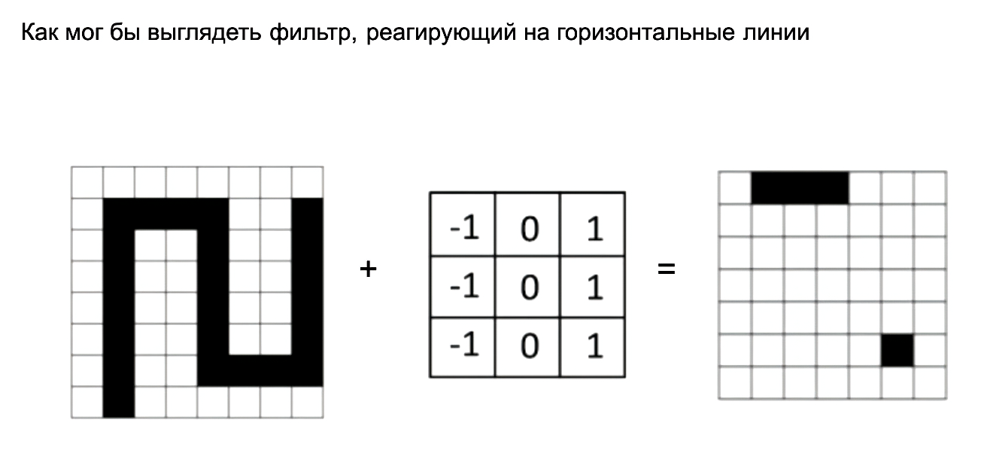

Slide 21
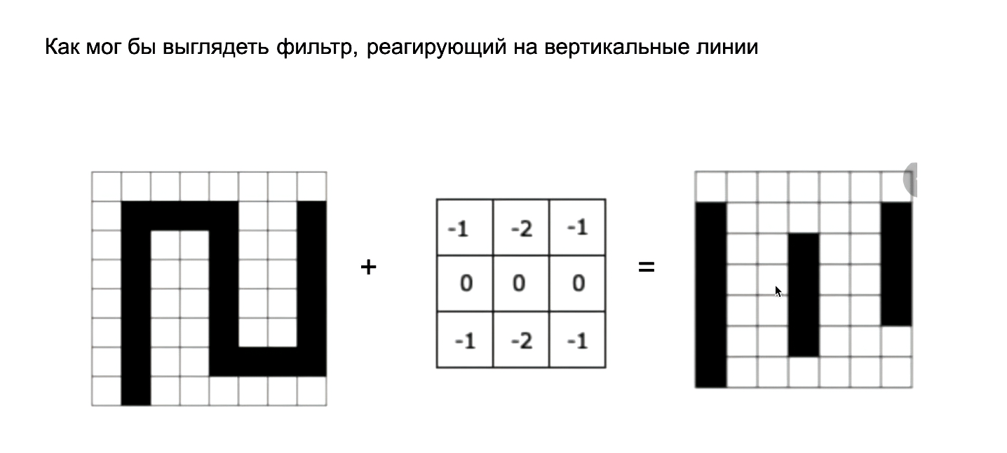

Slide 22
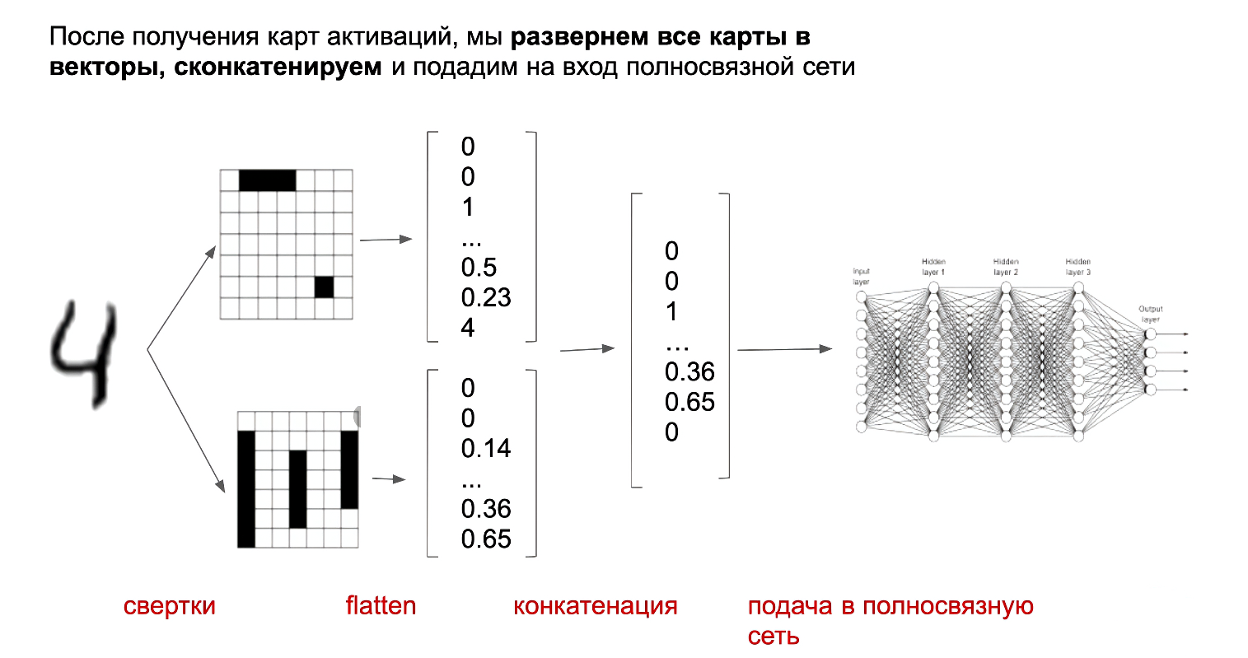

Slide 23
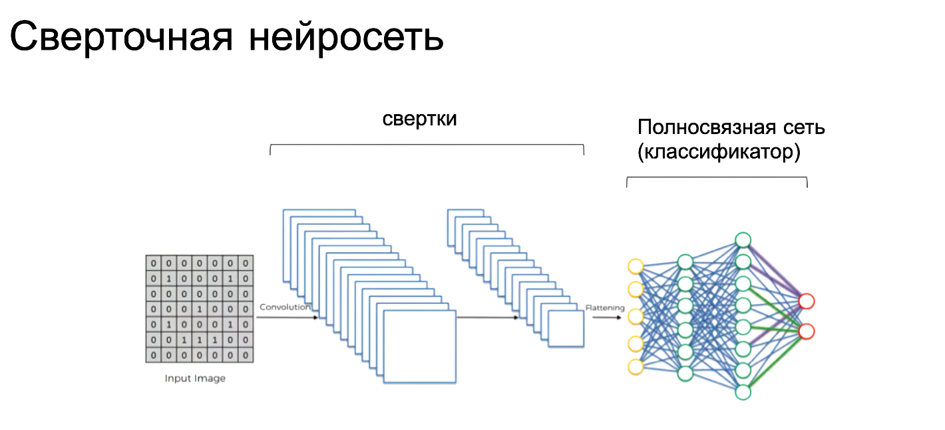

Slide 24
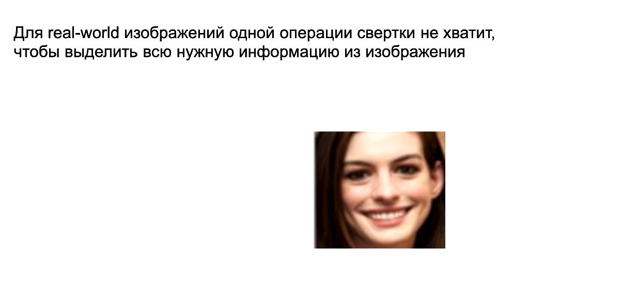

Slide 25
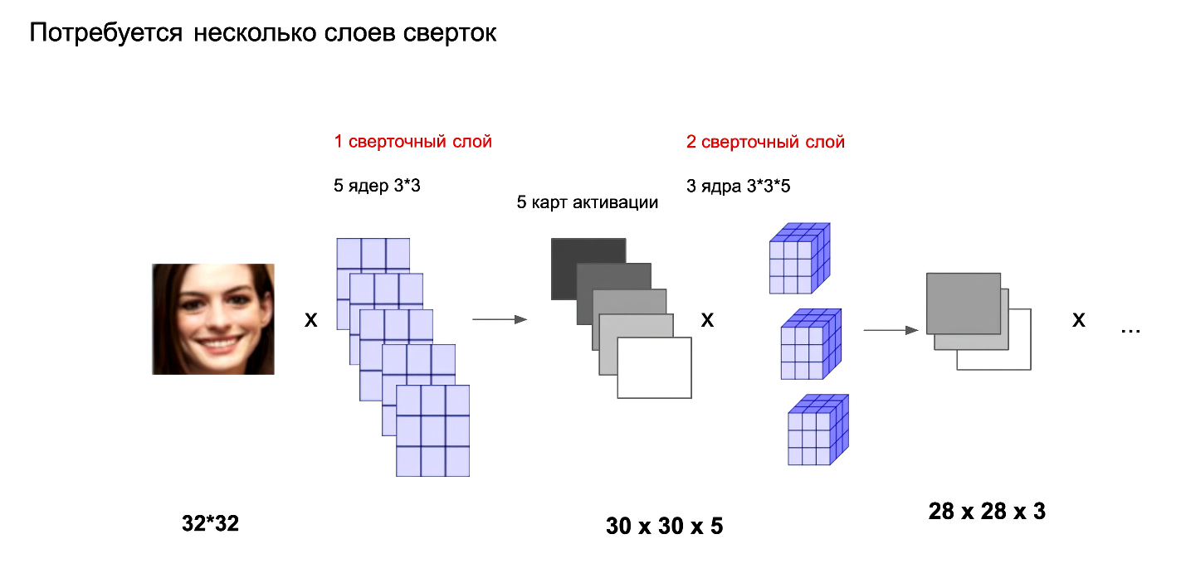

Slide 26
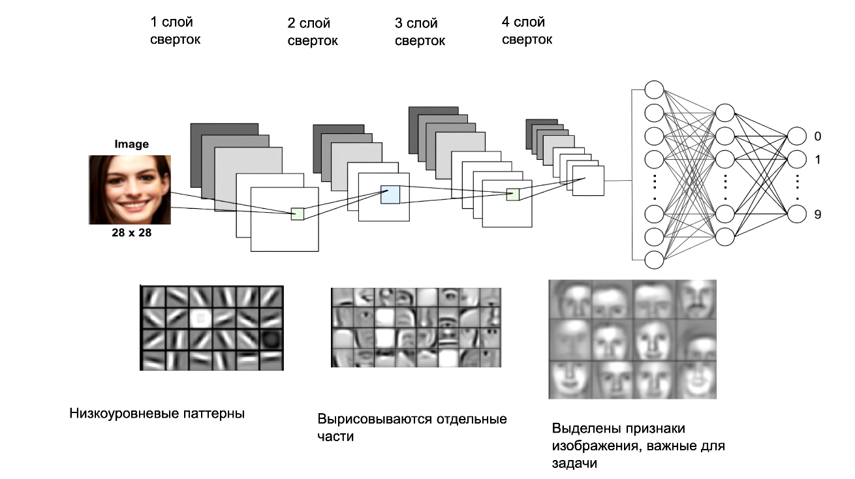

Slide 27
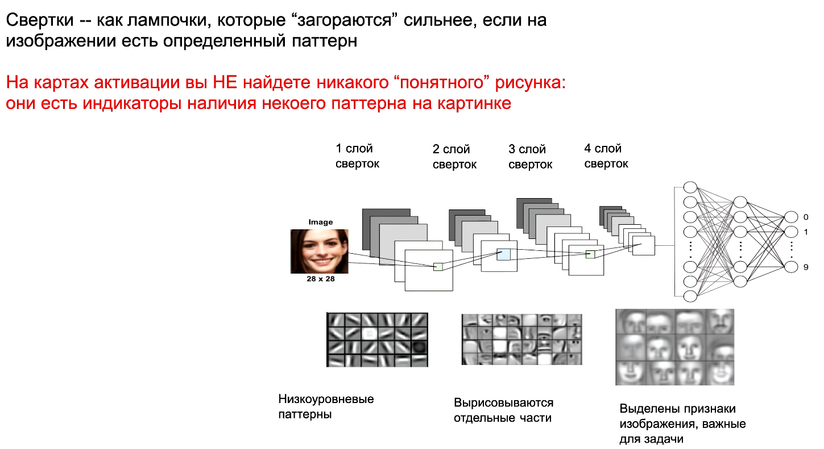

Slide 28
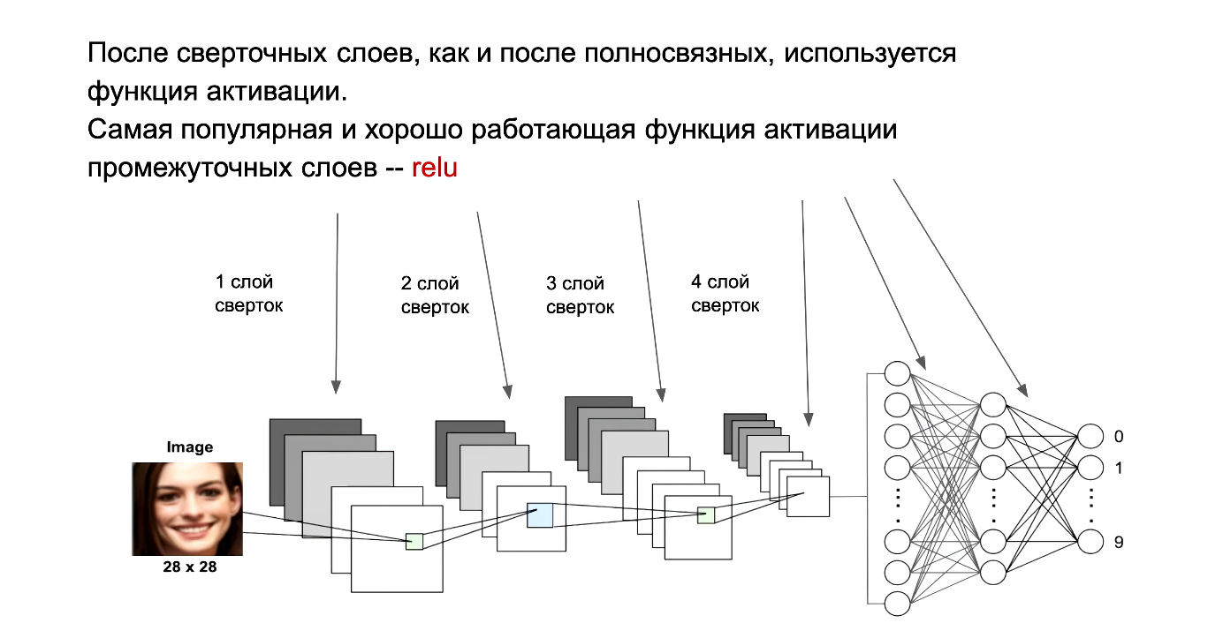

Slide 29
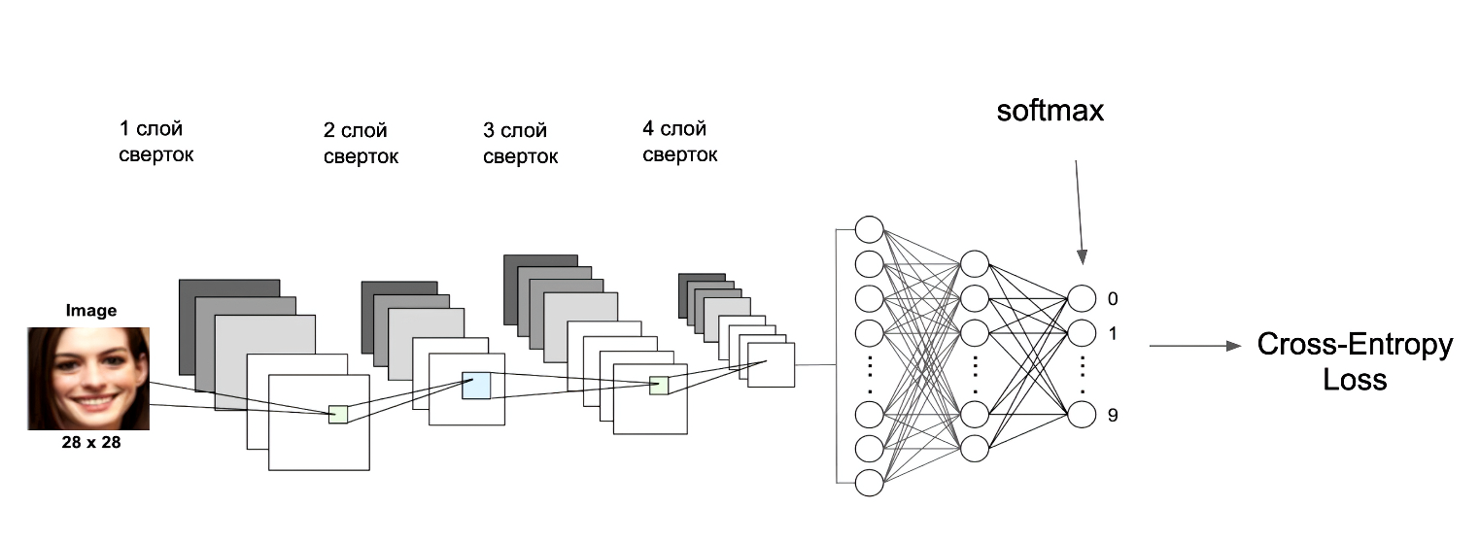

Slide 30
Обучение нейросети
Нейросеть сама учится понимать, какие паттерны на изображении ей важно уметь находить.
Исходное изображение
Ядро (обучаемый параметры)
Изображение, полученное после свертки

Slide 31
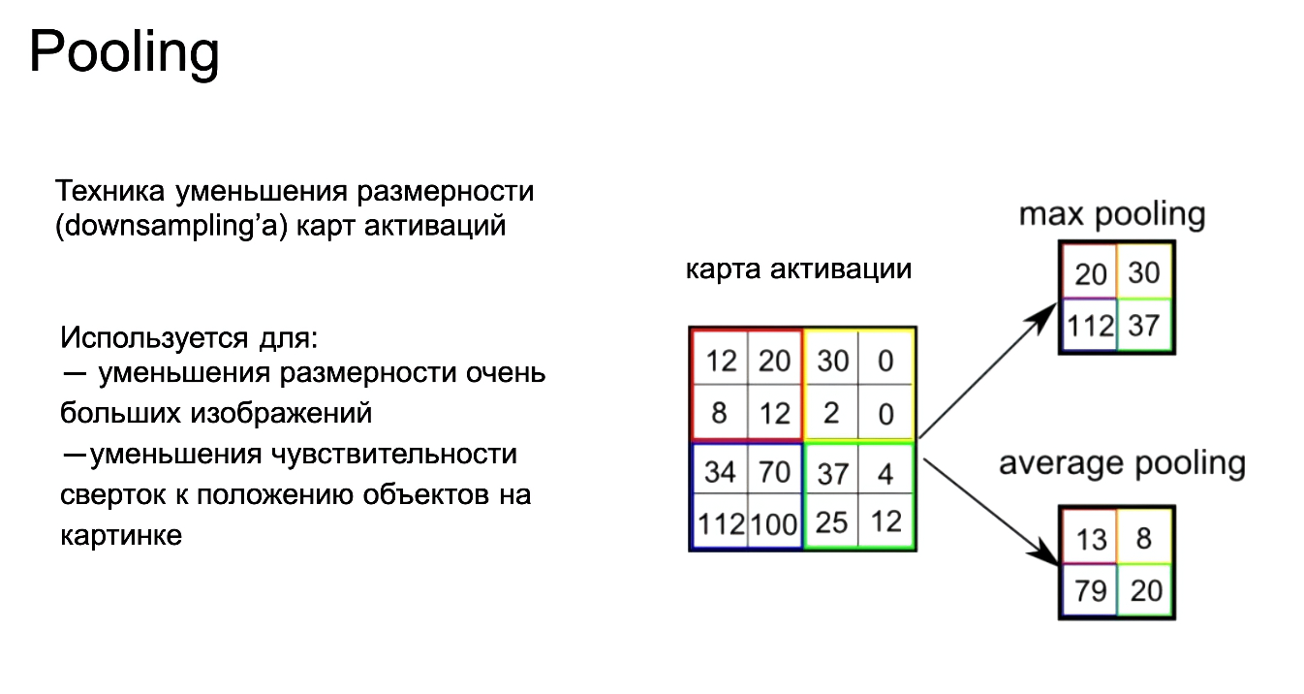

Slide 32
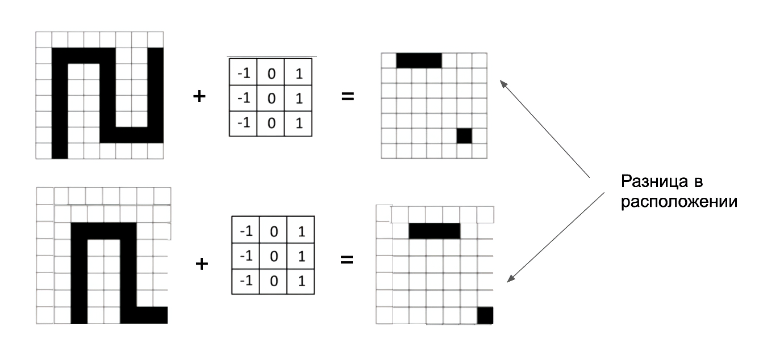

Slide 33
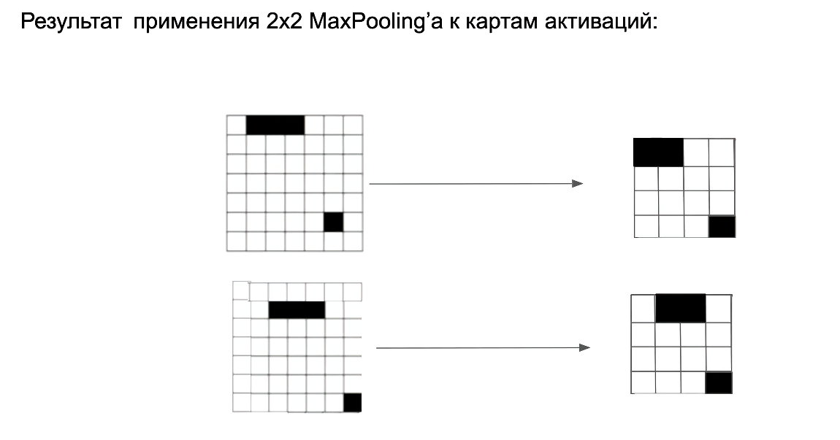

Slide 34
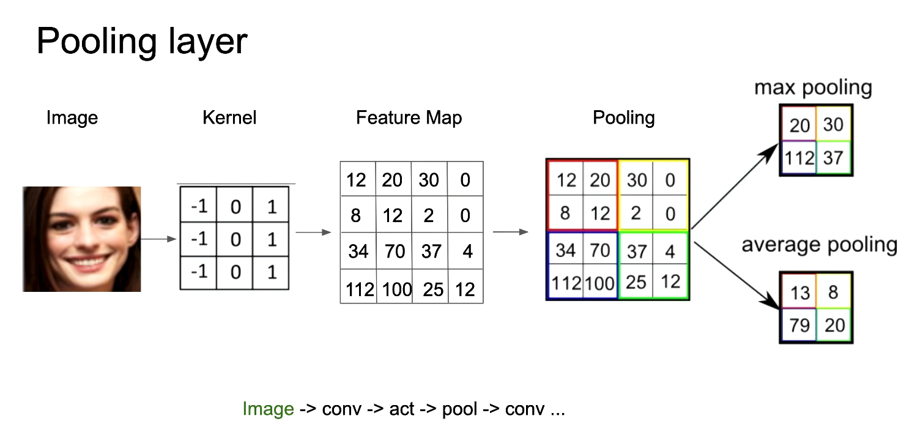

Slide 35
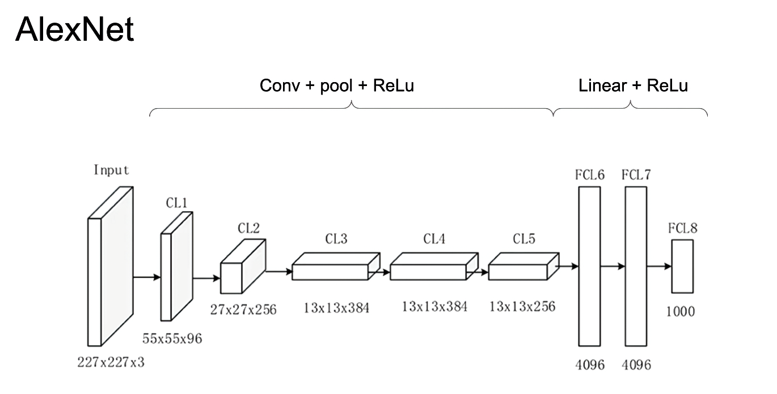

Slide 36
Спасибо
за внимание!

